Slide 1
Atena u Periklovo doba
Nastavna tema: Društveni razvoj u grčkim gradovima državama na Sredozemlju i Jadranu

Slide 2
Atena u Periklovo doba
V. stoljeće pr. Krista grčko-perzijski ratovi
Pobjeda Perzijanaca u Termopilskom klancu, Atena spaljena i opustošena
Mudra politika i zalaganje građana dovode do uspona Atene
Vodeći polis u grčkom svijetu

Slide 3
Atena u Periklovo doba
Atenski pomorski savez
Obnova brodovlja i grada
Razvoj gospodarstva
Periklo i razvoj demokracije

Slide 4
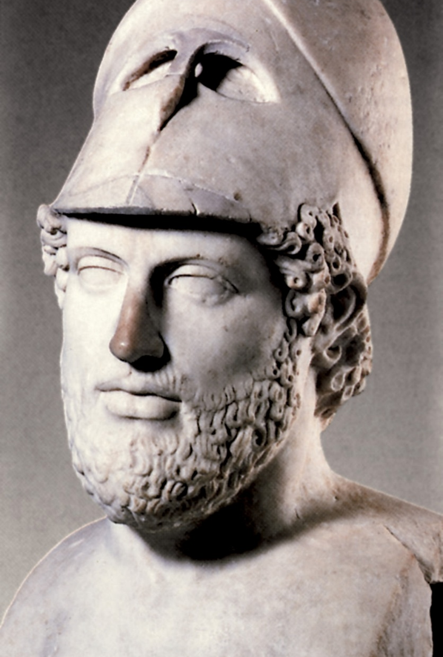
Atena u Periklovo doba
„Zlatno doba Atene”
Zagovara dodatna prava demosa
Novčana naknada za obavljanje državnih službi
Naknada za sudjelovanje u radu Narodne skupštine
Dobna granica za stjecanje prava glasa snižena na 18 godina
Pravo glasa nisu imale žene, robovi i doseljenici
Notes:
Periklo je potjecao iz aristokratske obitelji, bio je vrlo obrazovan te odličan govornik i vojskovođa.

Slide 5
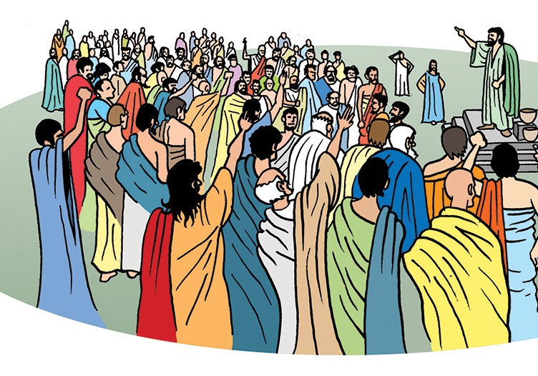
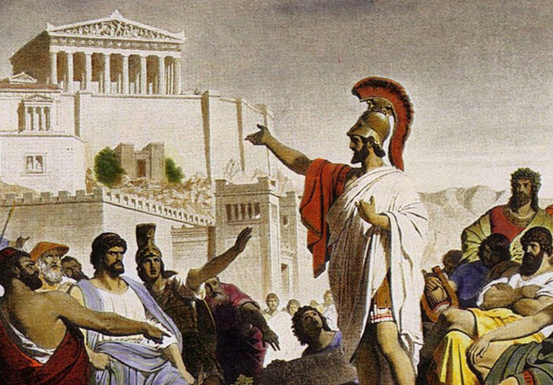
Kontinuiteti i promjene

Slide 6
Kontinuiteti i promjene
Analizirajte slike u udžbeniku na stranicama 117. i 118. , te objasnite:
Promjene koje su nastale u radu atenske narodne skupštine od VIII. stoljeća pr. Krista do V. stoljeća pr. Krista.

Slide 7
UPAMTIMO
Grčko-perzijski ratovi
Mudra politika
Vodeći grčki polis
Atenski pomorski savez
Obnova grada i brodovlja

Slide 8
UPAMTIMO
Periklo i razvoj demokracije
„Zlatno doba Atene”
Novčane naknade za državničke poslove
Poboljšana prava demosa
Pravo glasa nisu imali žene, doseljenici i robovi

